Slide 1
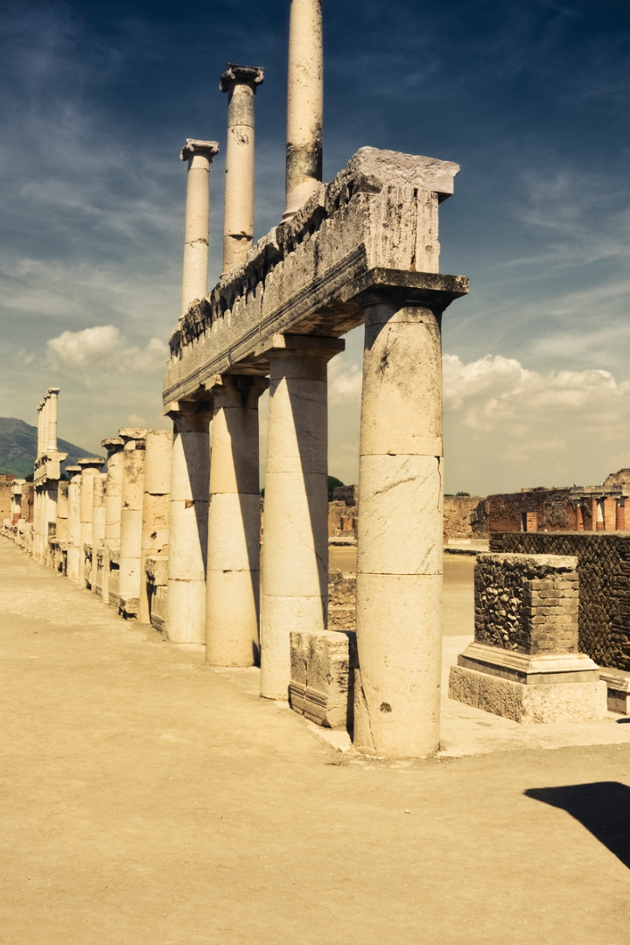
Представления о мире в древности
Изучение представлений о мире основных древних цивилизаций и их географических особенностей
newUROKI.net
Всё для учителя – всё бесплатно!
https://newuroki.net/

Slide 2
Древний Китай
1
Культурный центр
Китай расцветал в течение нескольких тысячелетий и обладал развитыми торговыми и культурными связями внутри Азии.
Символы
2
Важное место в китайской культуре занимают символы - письменность, иероглифы, зодиак.
3
Философия
До сих пор важная составляющая китайской культуры - философия. Дуализм Янь и Ян, конфуцианство, даосизм.
Территория
4
Древний Китай занимал огромную территорию - от Гималаев до Желтой реки и до южных побережий.
newUROKI.net
Всё для учителя – всё бесплатно!
https://newuroki.net/

Slide 3
Древний Египет
Пирамиды
Иероглифы
Территория
Египет - страна фараонов, песка и пирамид. Хуфу, Хеопс, Менкаур - великие египетские правители, задали тон в строительстве и архитектуре.
Египет не только место могил, но и источник знаний и мудрости. Иероглифы - одни из самых древних видов письма, дошедших до нас.
Египет - страна жаркого климата и пустынь, занимающая стратегически важное место на перекрестке дорог между Востоком и Западом.
newUROKI.net
Всё для учителя – всё бесплатно!
https://newuroki.net/

Slide 4
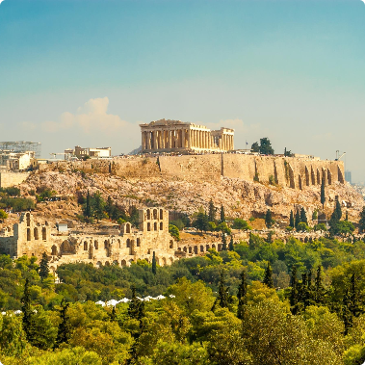
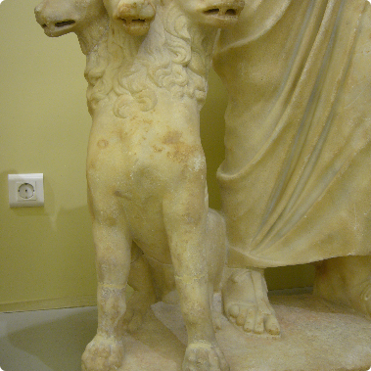
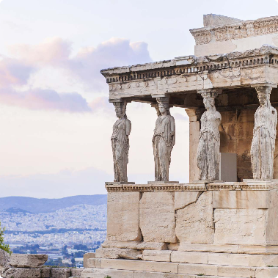
Древняя Греция
Фактическая карта
Мифология
Искусство и культура
Древняя Греция - страна широких возможностей, занимающая полуостров на юге старого света.
Греция - страна мифов и сказок, здесь дошли до нас легенды про Одиссея, Геракла и цербера.
Древняя Греция - колыбель культуры, науки и искусства. В архитектуре, скульптуре и живописи до сих пор используются элементы древнегреческого стиля.
newUROKI.net
Всё для учителя – всё бесплатно!
https://newuroki.net/

Slide 5
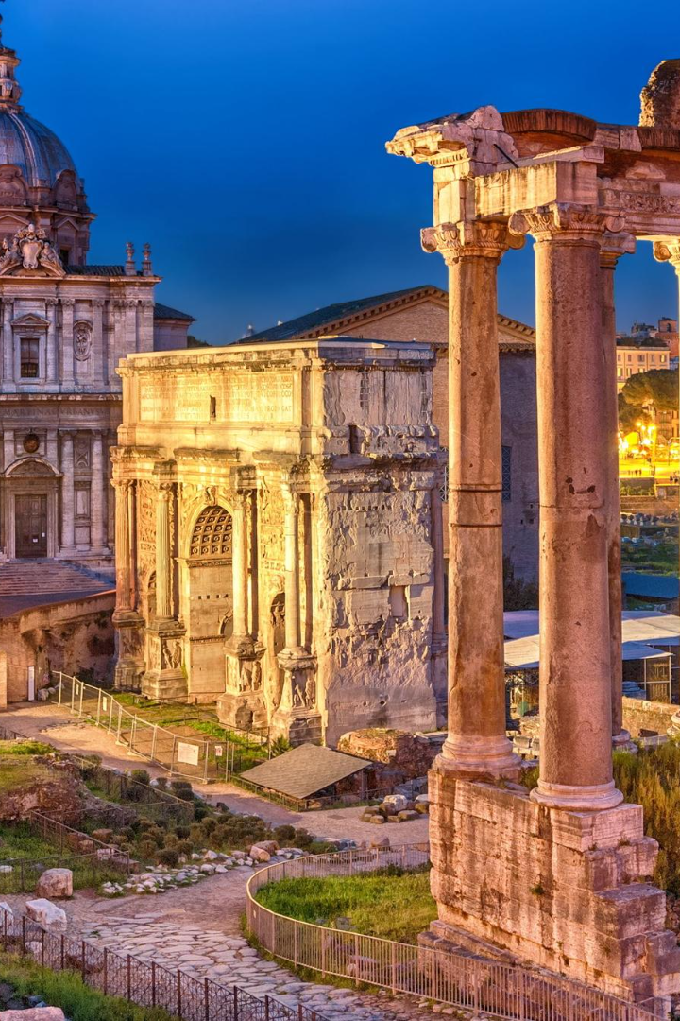
Древний Рим
1
Инженерия
2
Религия
Древний Рим - страна блестящих инженерных решений и достижений. Их дороги, акведуки, наружные бани существуют до сих пор.
Религия в Древнем Риме занимала важное место. Римляне поклонялись богам и богиням, создавая многочисленные храмы и культовые сооружения.
3
Территория
Древний Рим занимал территорию вокруг Рима, а затем и соседний с ними пенинсула Италия. Они основали и контролировали множество государств и провинций в течение их мощного влияния.
newUROKI.net
Всё для учителя – всё бесплатно!
https://newuroki.net/

Slide 6
Путешествие Пифея и другие экспедиции
Путешествие Пифея
Экспедиция Т. Хейердала
Плавание финикийцев вокруг Африки
Автор, математик и мореплаватель Пифей в 6 в. до н.э. совершил экспедицию и создал первую мировую карту.
В 1947 г. Тор Хейердал собрал команду людей и, пересекая Тихий океан на плоту Кон-Тики, совершил исследовательскую экспедицию.
В 600 до н.э. финикийцы совершили исследовательское плавание вокруг Африки.
newUROKI.net
Всё для учителя – всё бесплатно!
https://newuroki.net/

Slide 7
Ценность и значение экспедиций для истории географии
Новые открытия
Развитие географии
Культурное наследие
Новые знания об устростве мира, открытие новых земель и народов.
Дальнейшее развитие науки и углубление знаний о мире и его устройстве.
Сохранение культурных и исторических наследий народов и государств.
Описание местности
Фотографии, в т.ч. с космических аппаратов
Новые технологии: картография, геодезия, геоинформатика
Поэтические сочинения и летописи
Систематизация полученных данных
Развитие научного мышления и методов исследования
Описания быта и культуры
newUROKI.net
Всё для учителя – всё бесплатно!
https://newuroki.net/

Slide 8
Картографические исследования и их значения
Карты
Период создания
Основные достижения
Эратосфен
Карта мира в 2 в. до н.э.
II в. до н.э.
Измерение размера земного шара, разделение земли на Западную и Восточную.
Птолемей
Карта в 14 томах
2 в. н.э.
Использование словесных источников, классификация и координаты локаций.
Н. Коперник
Карта солнечной системы
16 в.
Обнаружение солнца в центре и планет движения.
newUROKI.net
Всё для учителя – всё бесплатно!
https://newuroki.net/

